Slide 1
……

Slide 2
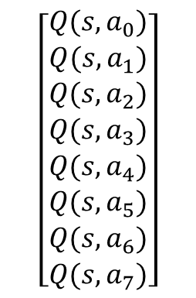
$$\left[\begin{aligned}Q(s, a_{0}) \\ Q(s, a_{1}) \\ Q(s, a_{2}) \\ Q(s, a_{3}) \\ Q(s, a_{4}) \\ Q(s, a_{5}) \\ Q(s, a_{6}) \\ Q(s, a_{7})\end{aligned}\right]$$

